Slide 1

التقويـــــــــــــــــــــــــــــــــم
التـــــــــــــــــــــــــدريـــــــــــــــــــــــــــــــــــــــــب
التـــــــــــــــــــــــدريـــــــــــــــــــــــــــــــــــــــس
التهــــــــــيــــــــــــــئــــــــــــــــــــــــــــــــــة
الـــــــــــــــــــرئيـــــــسيــــــــــــــــــــــــة
اختبــــــــــار قصــــــــــــــــــــــــير
حـــــــــــــــل الواجـــــــــــــب
اليوم/ الاربعاء التاريخ/1447/05/14ه الحصة/ الثالثة
الموضوع/ الشبكات وعملية الضرب
حل الواجـــــــــــــــــــــــــــــــــــــــــــــــــــــــب
جواهر الحارثي @jewelsAlshdaddi

Slide 2
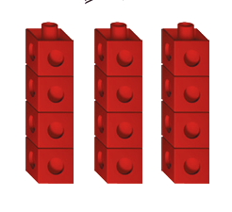
التقويـــــــــــــــــــــــــــــــــم
التـــــــــــــــــــــــــدريـــــــــــــــــــــــــــــــــــــــــب
التـــــــــــــــــــــــدريـــــــــــــــــــــــــــــــــــــــس
التهــــــــــيــــــــــــــئــــــــــــــــــــــــــــــــــة
الـــــــــــــــــــرئيـــــــسيــــــــــــــــــــــــة
اختبــــــــــار قصــــــــــــــــــــــــير
حـــــــــــــــل الواجـــــــــــــب
اليوم/ الاربعاء التاريخ/1447/05/07ه الحصة/ الثالثة
الموضوع/ الشبكات وعملية الضرب
اختبــــــــــار قصــــــــــــــــــــــــير
اكتبي جملة الضرب المناسبة
جواهر الحارثي @jewelsAlshdaddi

Slide 3
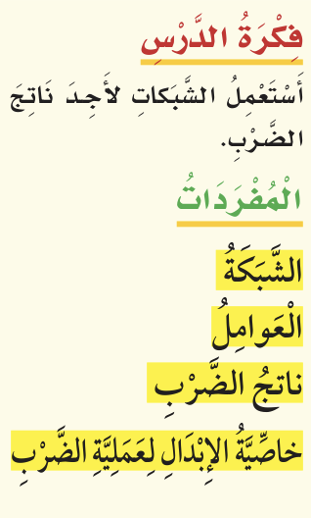
التقويـــــــــــــــــــــــــــــــــم
التـــــــــــــــــــــــــدريـــــــــــــــــــــــــــــــــــــــــب
التـــــــــــــــــــــــدريـــــــــــــــــــــــــــــــــــــــس
التهــــــــــيــــــــــــــئــــــــــــــــــــــــــــــــــة
الـــــــــــــــــــرئيـــــــسيــــــــــــــــــــــــة
اختبــــــــــار قصــــــــــــــــــــــــير
حـــــــــــــــل الواجـــــــــــــب
اليوم/ الأربعاء التاريخ/1447/05/07ه الحصة/ الثالثة
 | الموضوع/ الشبكات وعملية الضرب
الأهداف الخاصة:
أعمل شبكة.
113
ص
جواهر الحارثي @jewelsAlshdaddi

Slide 4
التقويـــــــــــــــــــــــــــــــــم
التـــــــــــــــــــــــــدريـــــــــــــــــــــــــــــــــــــــــب
التـــــــــــــــــــــــدريـــــــــــــــــــــــــــــــــــــــس
التهــــــــــيــــــــــــــئــــــــــــــــــــــــــــــــــة
الـــــــــــــــــــرئيـــــــسيــــــــــــــــــــــــة
اختبــــــــــار قصــــــــــــــــــــــــير
حـــــــــــــــل الواجـــــــــــــب
جدول التعلم
ماذا أعرف | ما أريد أن أعرف | ماذا تعلمت
الموضوع/
الشبكات وعملية الضرب
1447/05/14
جواهر الحارثي @jewelsAlshdaddi
الأهداف الخاصة:
أعمل شبكة.

Slide 5

التقويـــــــــــــــــــــــــــــــــم
التـــــــــــــــــــــــــدريـــــــــــــــــــــــــــــــــــــــــب
التـــــــــــــــــــــــدريـــــــــــــــــــــــــــــــــــــــس
التهــــــــــيــــــــــــــئــــــــــــــــــــــــــــــــــة
الـــــــــــــــــــرئيـــــــسيــــــــــــــــــــــــة
اختبــــــــــار قصــــــــــــــــــــــــير
حـــــــــــــــل الواجـــــــــــــب
إثــــــــــــــــــــــــــــــــــــــــــــــراء
الموضوع/
الشبكات وعملية الضرب
1447/05/14
فيما سبق :
درست معنى الضرب
الأهداف الخاصة:
أعمل شبكة.
جواهر الحارثي @jewelsAlshdaddi

Slide 6
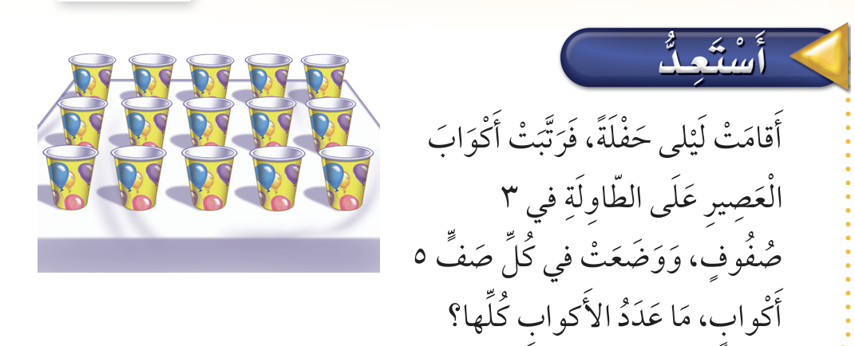
التقويـــــــــــــــــــــــــــــــــم
التـــــــــــــــــــــــــدريـــــــــــــــــــــــــــــــــــــــــب
التـــــــــــــــــــــــدريـــــــــــــــــــــــــــــــــــــــس
التهــــــــــيــــــــــــــئــــــــــــــــــــــــــــــــــة
الـــــــــــــــــــرئيـــــــسيــــــــــــــــــــــــة
اختبــــــــــار قصــــــــــــــــــــــــير
حـــــــــــــــل الواجـــــــــــــب
113
ص
الموضوع/
الشبكات وعملية الضرب
1447/05/14
الأهداف الخاصة:
أعمل شبكة.
جواهر الحارثي @jewelsAlshdaddi

Slide 7
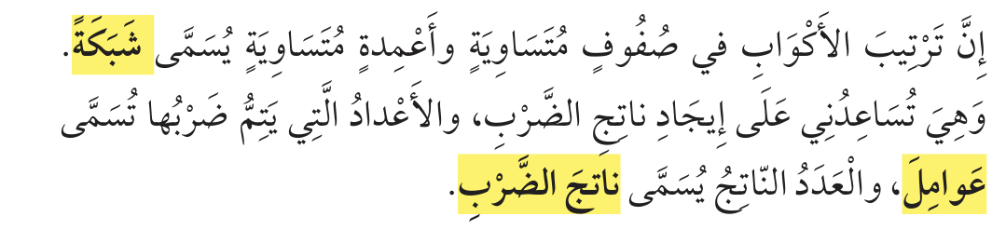
التقويـــــــــــــــــــــــــــــــــم
التـــــــــــــــــــــــــدريـــــــــــــــــــــــــــــــــــــــــب
التـــــــــــــــــــــــدريـــــــــــــــــــــــــــــــــــــــس
التهــــــــــيــــــــــــــئــــــــــــــــــــــــــــــــــة
الـــــــــــــــــــرئيـــــــسيــــــــــــــــــــــــة
اختبــــــــــار قصــــــــــــــــــــــــير
حـــــــــــــــل الواجـــــــــــــب
113
ص
الموضوع/
الشبكات وعملية الضرب
1447/05/14
الأهداف الخاصة:
أعمل شبكة.
جواهر الحارثي @jewelsAlshdaddi

Slide 8


التقويـــــــــــــــــــــــــــــــــم
التـــــــــــــــــــــــــدريـــــــــــــــــــــــــــــــــــــــــب
التـــــــــــــــــــــــدريـــــــــــــــــــــــــــــــــــــــس
التهــــــــــيــــــــــــــئــــــــــــــــــــــــــــــــــة
الـــــــــــــــــــرئيـــــــسيــــــــــــــــــــــــة
اختبــــــــــار قصــــــــــــــــــــــــير
حـــــــــــــــل الواجـــــــــــــب
113
مثال
ص
الموضوع/
الشبكات وعملية الضرب
1447/05/14
الأهداف الخاصة:
أعمل شبكة.
تعلم فردي
جواهر الحارثي @jewelsAlshdaddi

Slide 9
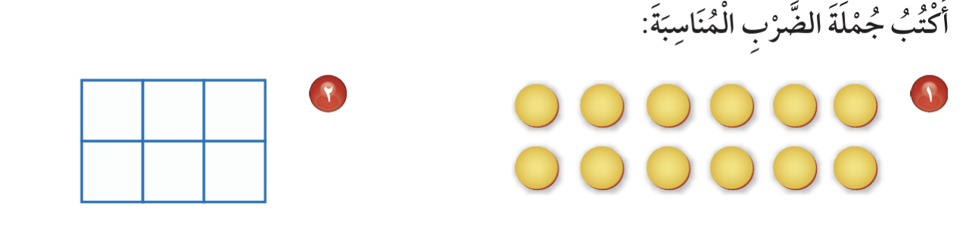
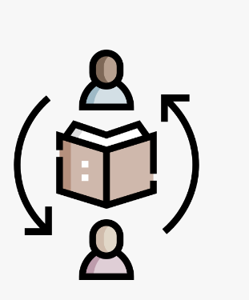
التقويـــــــــــــــــــــــــــــــــم
التـــــــــــــــــــــــــدريـــــــــــــــــــــــــــــــــــــــــب
التـــــــــــــــــــــــدريـــــــــــــــــــــــــــــــــــــــس
التهــــــــــيــــــــــــــئــــــــــــــــــــــــــــــــــة
الـــــــــــــــــــرئيـــــــسيــــــــــــــــــــــــة
اختبــــــــــار قصــــــــــــــــــــــــير
حـــــــــــــــل الواجـــــــــــــب
113
أتأكد
ص
الموضوع/
الشبكات وعملية الضرب
1447/05/14
الأهداف الخاصة:
أعمل شبكة.
تعلم أقران
جواهر الحارثي @jewelsAlshdaddi

Slide 10
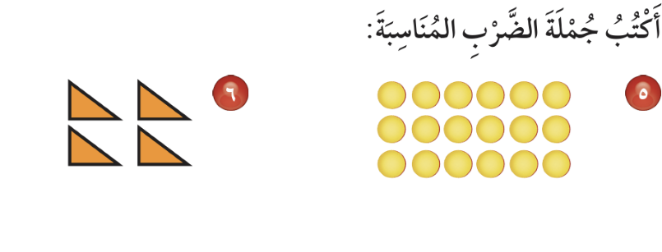

التقويـــــــــــــــــــــــــــــــــم
التـــــــــــــــــــــــــدريـــــــــــــــــــــــــــــــــــــــــب
التـــــــــــــــــــــــدريـــــــــــــــــــــــــــــــــــــــس
التهــــــــــيــــــــــــــئــــــــــــــــــــــــــــــــــة
الـــــــــــــــــــرئيـــــــسيــــــــــــــــــــــــة
اختبــــــــــار قصــــــــــــــــــــــــير
حـــــــــــــــل الواجـــــــــــــب
تـــــــــــــــــــــــــــــــــــــــــــــــــــدرب
الموضوع/
الشبكات وعملية الضرب
1447/05/14
الأهداف الخاصة:
أعمل شبكة.
تعلم تعاوني
جواهر الحارثي @jewelsAlshdaddi

Slide 11
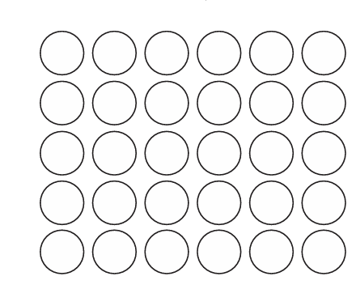
التقويـــــــــــــــــــــــــــــــــم
التـــــــــــــــــــــــــدريـــــــــــــــــــــــــــــــــــــــــب
التـــــــــــــــــــــــدريـــــــــــــــــــــــــــــــــــــــس
التهــــــــــيــــــــــــــئــــــــــــــــــــــــــــــــــة
الـــــــــــــــــــرئيـــــــسيــــــــــــــــــــــــة
اختبــــــــــار قصــــــــــــــــــــــــير
حـــــــــــــــل الواجـــــــــــــب
سؤال من نافس
الموضوع/
الشبكات وعملية الضرب
1447/05/14
الأهداف الخاصة:
أعمل شبكة.
جواهر الحارثي @jewelsAlshdaddi

Slide 12
التقويـــــــــــــــــــــــــــــــــم
التـــــــــــــــــــــــــدريـــــــــــــــــــــــــــــــــــــــــب
التـــــــــــــــــــــــدريـــــــــــــــــــــــــــــــــــــــس
التهــــــــــيــــــــــــــئــــــــــــــــــــــــــــــــــة
الـــــــــــــــــــرئيـــــــسيــــــــــــــــــــــــة
اختبــــــــــار قصــــــــــــــــــــــــير
حـــــــــــــــل الواجـــــــــــــب
مهارات تفكير عليا
115
ص
الموضوع/
الشبكات وعملية الضرب
1447/05/14
الأهداف الخاصة:
أعمل شبكة.
جواهر الحارثي @jewelsAlshdaddi

Slide 13
التقويـــــــــــــــــــــــــــــــــم
التـــــــــــــــــــــــــدريـــــــــــــــــــــــــــــــــــــــــب
التـــــــــــــــــــــــدريـــــــــــــــــــــــــــــــــــــــس
التهــــــــــيــــــــــــــئــــــــــــــــــــــــــــــــــة
الـــــــــــــــــــرئيـــــــسيــــــــــــــــــــــــة
اختبــــــــــار قصــــــــــــــــــــــــير
حـــــــــــــــل الواجـــــــــــــب
الإغــــــــــــــــــــــــــــــــــــــــــــــــــــــــــــــــلاق
جدول التعلم
ماذا أعرف | ما أريد أن أعرف | ماذا تعلمت
الموضوع/
الشبكات وعملية الضرب
1447/05/14
جواهر الحارثي @jewelsAlshdaddi
الأهداف الخاصة:
أعمل شبكة.

Slide 14
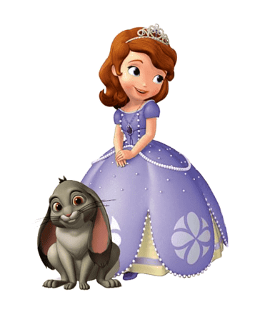
التقويـــــــــــــــــــــــــــــــــم
التـــــــــــــــــــــــــدريـــــــــــــــــــــــــــــــــــــــــب
التـــــــــــــــــــــــدريـــــــــــــــــــــــــــــــــــــــس
التهــــــــــيــــــــــــــئــــــــــــــــــــــــــــــــــة
الـــــــــــــــــــرئيـــــــسيــــــــــــــــــــــــة
اختبــــــــــار قصــــــــــــــــــــــــير
حـــــــــــــــل الواجـــــــــــــب
الإغــــــــــــــــــــــــــــــــــــــــــــــــــــــــــــــــلاق
الواجـــــــــــــــــــــــــــــــــــــــــــــــــــــــب
الموضوع/
الشبكات وعملية الضرب
1447/05/14
7 – 11 - 12
صفحة 115
الأهداف الخاصة:
أعمل شبكة.
جواهر الحارثي @jewelsAlshdaddi

